Slide 1
1. Inklusive Beschulung mit dem Förderanspruch Lernen an der Sekundarstufe I
eigener Bildungsgang mit zehn Schulbesuchsjahren
ab Klasse 5 Arbeitslehre; ab Klasse 7 Berufsorientierung
Englisch ist keine Pflicht (schlechter als Note 4 = teilgenommen)
vereinfachte Arbeitsmaterialien/ leichtere Klassenarbeiten
Förderung in Kleingruppen (abhängig von schulischen Möglichkeiten)
Benotung auf der Grundlage des Förderplans
keine Teilnahme an der Hauptschulabschlussprüfung!
Abschluss ist der Berufsorientierte Abschluss

Slide 2
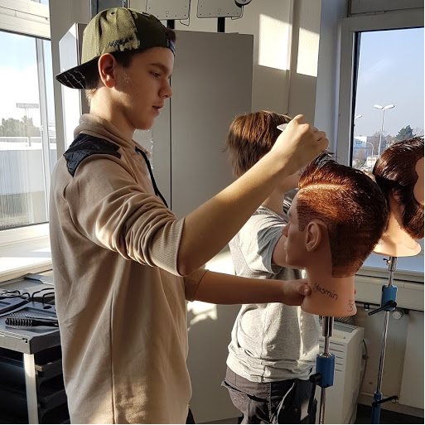
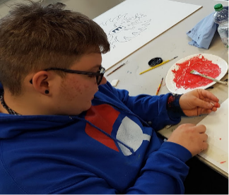
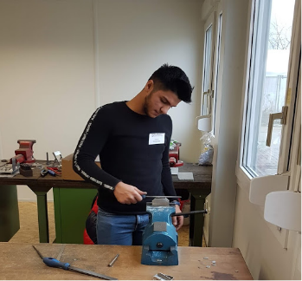
2. Berufsorientierung an der Sekundarstufe I
Maßnahmen der Berufsorientierung:
Klasse 7 | Klasse 8 | Klasse 9
Arbeit mit dem Berufswahlordner Kompetenzfeststellung KomPo 7 Girls` Day/ Boys` Day | Arbeit mit dem Berufswahlordner Berufsorientierungspraktikum Betriebspraktikum Berufeparcours Berufsinformationszentrum Ausbildungsbörse | Arbeit mit dem Berufswahlordner Betriebspraktikum Praxistag Bewerbungsparcours /-training Berufsberatung
Die Maßnahmen der Berufsorientierung sind von dem Lehrplan der Schule abhängig.
Für den Berufsorientierten Abschluss muss an den berufsorientierenden Maßnahmen teilgenommen werden.

Slide 3
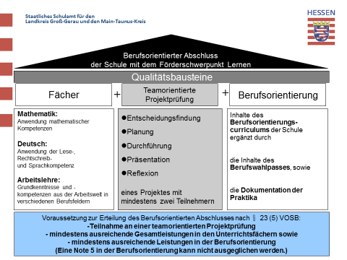
3. Berufsorientierter Abschluss
Für den Berufsorientierten Abschluss muss die Note „4“ in Berufsorientierung erzielt werden.
Für den Berufsorientierten Abschluss sollte die Note „4“ in Mathematik, Deutsch und Arbeitslehre erzielt werden.

Slide 4
4. Berufsberatung/Rehaberatung/ Berufswegeplanung im Schuljahr 2020/21
Bertha-von-Suttner-Schule Mörfelden-Walldorf www.bertha-online.de | Martin-Buber-Schule Groß-Gerau www.mbs-gg.de | Mittelpunktschule Trebur www.mittelpunktschule-trebur.de
Berufsberaterin: Frau Eberhard (Mittelstufe), Frau Garten (Oberstufe) | Berufsberater: Herr Kinder | Berufsberaterin: Fr. Garten
Reha-Beraterin: Frau Böhmer, Frau Vrbat | Reha-Beraterin: Frau Böhmer | Reha-Beraterin: Frau Böhmer
Berufswegeplanerin: (derzeit in Mutterschutz; Ersatz ist nicht bekannt) | Berufswegeplanerin: Frau Kurpiers | Berufswegeplanerin: Frau Selmeczi

Slide 5
5. 9. Schulbesuchsjahr und dann…?
Ausbildungsstelle
BzB
9. Schulbesuchsjahr
PuSch-A
FAuB
Ausbildungsstelle: ein Ausbildungsvertrag muss vorliegen
BzB: Bildungsgänge zur Berufsvorbereitung an den Beruflichen Schulen Groß-Gerau; vorrangiges Ziel ist die Berufsvorbereitung und kann der Hauptschulabschluss sein; Anmeldung über die abgebende Schule
FAuB: Fit für Ausbildung und Beruf Groß-Gerau; Anmeldung über die abgebende Schule
PuSch-A: Praxis und Schule (nur an der MBS Groß-Gerau möglich); vorrangiges Ziel ist der Hauptschulabschluss; eine Bewerbung ist erforderlich

Slide 6
6. 10. Schulbesuchsjahr und dann…?
11. Schulbesuchsjahr ist möglich!
Überbetriebliche Ausbildung
BzB
Ausbildungsstelle
10. Schulbesuchsjahr
PuSch-B
Berufsvorbereitende Bildungsmaßnahmen
Überbetriebliche Ausbildung bei freien Trägern (z.B. Internationaler Bund) oder im BBW (Berufsbildungswerk) in Karben oder Worms, Anmeldung durch die Agentur für Arbeit (Reha-BeraterIn)
BzB: Bildungsgänge zur Berufsvorbereitung an den Beruflichen Schulen Groß-Gerau; vorrangiges Ziel ist die Berufsvorbereitung und kann der Hauptschulabschluss sein; Anmeldung über die abgebende Schule
Berufsvorbereitende Bildungsmaßnahmen: Anmeldung durch die Agentur für Arbeit (Reha-BeraterIn)
PuSch-B: Praxis und Schule an den Beruflichen Schulen Groß-Gerau; vorrangiges Ziel ist der Hauptschulabschluss; Anmeldung über die abgebende Schule

Slide 7
7. Ausbildungsmodelle der Agentur für Arbeit
Folgende Ausbildungsmodelle können durch die Agentur für Arbeit aufgrund eines Reha-Bedarfs eingeleitet werden:
Betriebliche Ausbildung | Berufsausbildung in außerbetrieblichen Einrichtungen | Berufsbildungswerk (BBW)
ausbildungsbegleitende Hilfen (Stütz- und Förderunterricht) und ggf. ein Ausbildungszuschuss an den Arbeitgeber | Ausbildungsvertrag mit einem Träger; Kooperationsbetrieb; Berufsschulbesuch mit Stützunterricht | Ausbildung auf dem Gelände des BBW (Karben oder Worms); Sonderberufsschule
Die Agentur für Arbeit unterstützt und fördert Schülerinnen und Schüler mit einer Lernbehinderung, um langfristig eine berufliche Integration zu ermöglichen.

